Slide 1
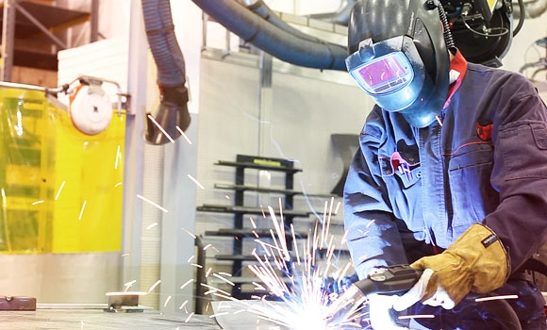
Andningsskydd och visir

Slide 2
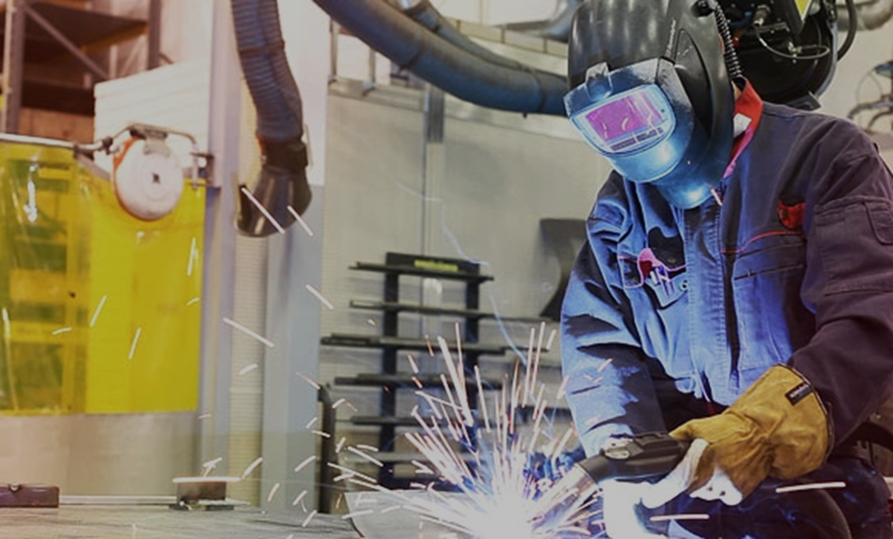
Andningsskydd behövs!
Använd alltid andningsskydd vid svetsning
Använd andningsskydd,
även om arbetet är kortvarigt
    Det är ett säkert arbetssätt!
    Börjar du rucka på detta –
    hur vet du var gränsen går
    för det som är ofarligt/farligt?

Slide 3
Om andningsskydd
Andningsskydd integrerat i svetshjälm
    Enkelt
    Visir på köpet, visir måste man ha vid svetsning
    Fläktmatat eller tryckluftsmatat andningsskydd – en självklarhet om man ska orka svetsa under en längre tid
Andningsskyddet innehåller ett filter
    Det finns olika typer av filter. Filterleverantören vet vilket filter som är lämpligt vid svetsning
    Filtret skyddar mot partiklar (svetsrök) och vissa men inte alla svetsgaser.
    Skyddar inte mot koloxid och skyddsgasen argon

Slide 4
Visir
Bra med självbländande visir
    Slipper fälla upp och ner visiret –
    vilket ofta görs med knyck på nacken
    Om andningsskydd är integrerat med
    visiret och följer med när visiret fälls upp,
    så skyddar inte andningsskyddet
    när visiret är i uppfällt läge

Slide 5

Djävulen sitter i detaljerna!
Personlig utprovning av andningsskyddet
Har du skägg – använd fläkt- eller tryckluftsmatat andningsskydd, helst integrerat i svetshjälm med damask (eller raka dig!)
Regelbunden byte av filter behövs. Försök absolut inte rengöra filtret!
Kan höga halter av skyddsgas eller koloxid förekomma? Använd tryckluftsmatat andningsskydd – fläktmatat räcker inte

